Slide 1
캡스톤디자인 전산시스템 과제접수 학생 매뉴얼

Slide 2
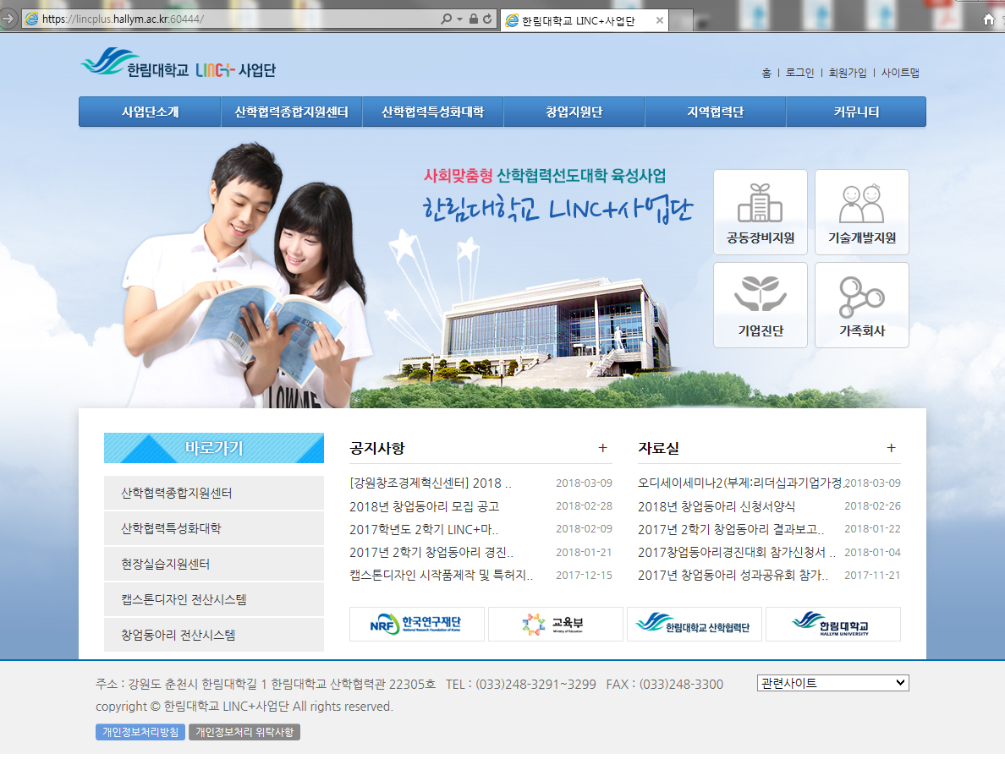
캡스톤디자인 관련 안내사항 (한림대 홈페이지 하단의 사업단LINK에서 LINC+사업단으로 접속)
캡스톤디자인 프로젝트 신청서 작성 절차 - 홈페이지 접속 : http://capstone.hallym.ac.kr 접속
신청시 주의사항 - 회원가입시 아이디는 반드시 학번으로 하며 과제를 접수할 대표학생만 가입합니다. - 과제는 대표학생이 캡스톤디자인 신청서를 작성하십시오. - 과제를 접수하기 전에 지도교수, 대학원생, 산업체→ 회원가입 → 로그인 → [캡스톤디자인 접수] 메뉴 클릭 → 학부생의 정보(학과, 학년, 학기, 휴대폰, 이메일 등)를 미리 숙지하십시오.
< LINC+사업단홈페이지 화면 >
신청절차 - 1단계 : [캡스톤디자인 접수] 메뉴에서 [신청서] 버튼을 클릭하여 캡스톤디자인 신청서 접수 - 2단계 : [접수내역 및 변경신청] 메뉴에서 제출한 내용 확인 후 수정사항 발생시 신청서 수정(단, 상태가 접수완료, 반려인 경우) - 3단계 : [접수내역 및 변경신청] 메뉴에서 승인 확인 후 캡스톤디자인 프로젝트 신청서, 위임장 출력하여 지도교수에게 제출 - 4단계 : 신청서, 위임장에 도장 날인 또는 서명을 받아 사업단에 제출

Slide 3
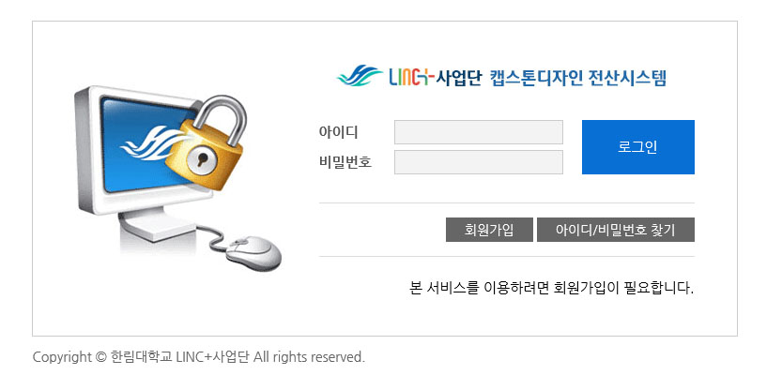
홈페이지 화면
대표학생(팀장)은 회원가입을 신규로 하여야 합니다.
홈페이지 주소 : http://capstone.hallym.ac.kr
[회원가입] 버튼을 클릭하여 회원을 가입합니다.
아이디, 비밀번호 분실시 [아이디/비밀번호 찾기] 버튼을 클릭하여 아이디, 비밀번호를 찾을 수 있습니다.
로그인 후 [관리시스템] 메뉴를 클릭하여 [관리시스템] 페이지로 이동합니다. [관리시스템] 메뉴에서는 과제접수, 과제비관리, 결과보고서 제출 등의 업무를 수행합니다.
[회원가입] 버튼을 클릭하여 회원가입을 합니다.

Slide 4
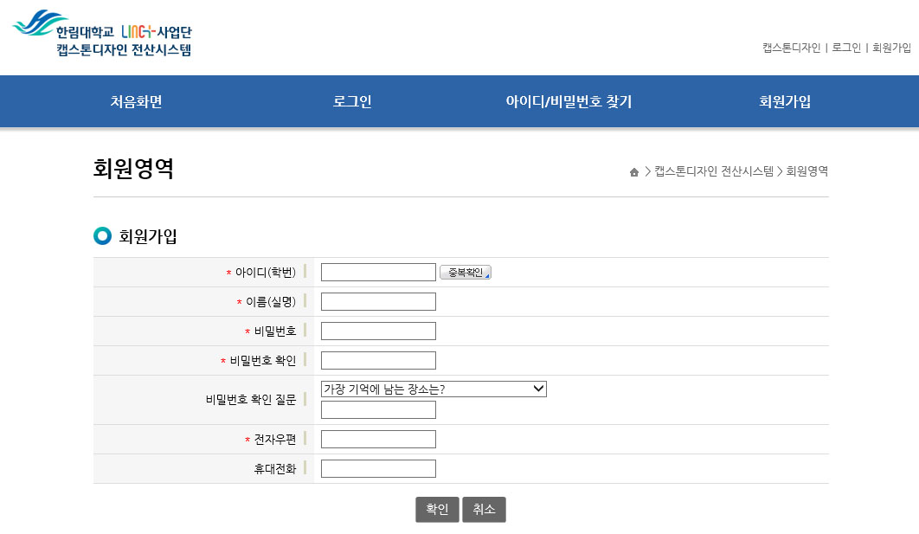
회원가입
회원가입은 대표학생(팀장)만 가입을 합니다. (팀원은 가입을 하지 않습니다)
가입시 학생회원 선택 → 회원가입 순서로 진행됩니다.
회원가입시 아이디는 반드시 학번을 사용하여야 합니다.
반드시 학번을 아이디로 사용하여야 합니다.
※ 학번과 성명을 잘못 기입하지 않도록 주의!!
회원가입 완료 후 홈페이지 우측 상단의
[로그인] 메뉴를 클릭하여 로그인 할 수 있습니다.
학번 입력

Slide 5
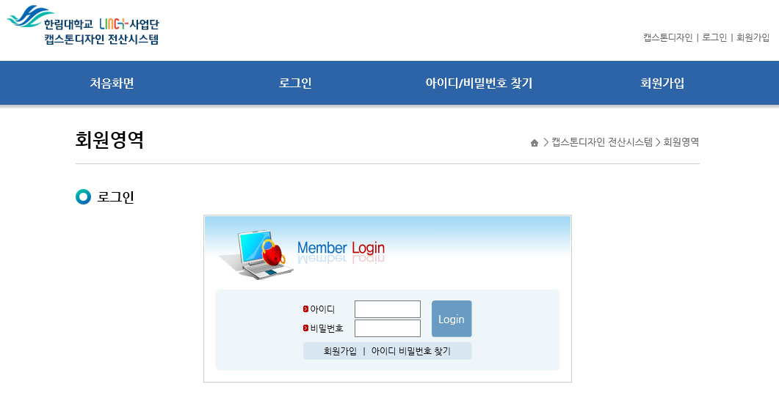
로그인
신규 회원가입 완료 후 로그인 합니다. 로그인 후 우측 상단의 [캡스톤디자인] 메뉴를 클릭합니다.
아이디, 비밀번호 분실시 아이디, 비밀번호 찾기 기능을 이용하여 찾을 수 있습니다.
아이디와 비밀번호를 입력한 후 [Login]
버튼을 클릭하여 로그인합니다. 로그인 완료 후 우측 상단의 [캡스톤디자인] 메뉴를 클릭합니다.

Slide 6
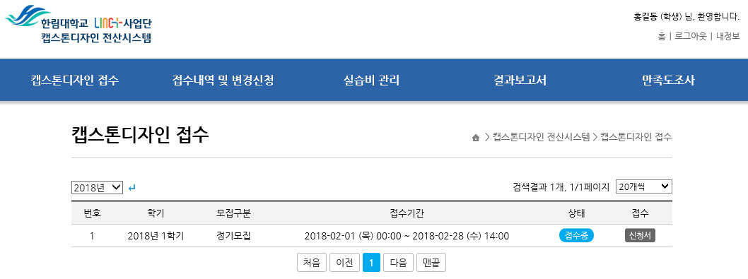
캡스톤디자인 접수 (1/6)
접수는 대표학생만 작성합니다. 팀원인 경우 접수하지 않습니다.
위임장은 과제접수 후 출력이 가능합니다.
과제 접수전에 접수기간, 유의사항 등을 확인한 후 접수하시기 바랍니다.
접수완료 후 [접수내역 및 변경신청] 메뉴에서 조회가 가능합니다.
[신청서] 버튼을 클릭하여 신청서 작성 화면으로 이동합니다.

Slide 7
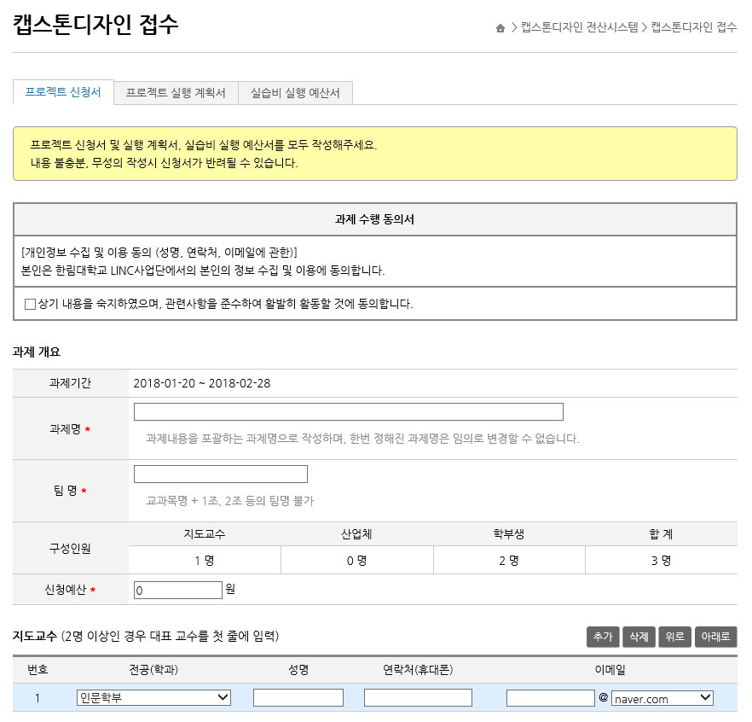
캡스톤디자인 접수 > 프로젝트 신청서 (2/6)
프로젝트(캡스톤디자인) 신청서를 접수를 하기 위해서는 과제 수행 동의서에 동의를 체크해야 합니다.
동의에 체크 한 후 과제계획서 및 본문을 작성합니다.
지도교수님이 2분 이상인 경우 [추가] 버튼을 클릭하여 인원을 추가할 수 있습니다.

Slide 8
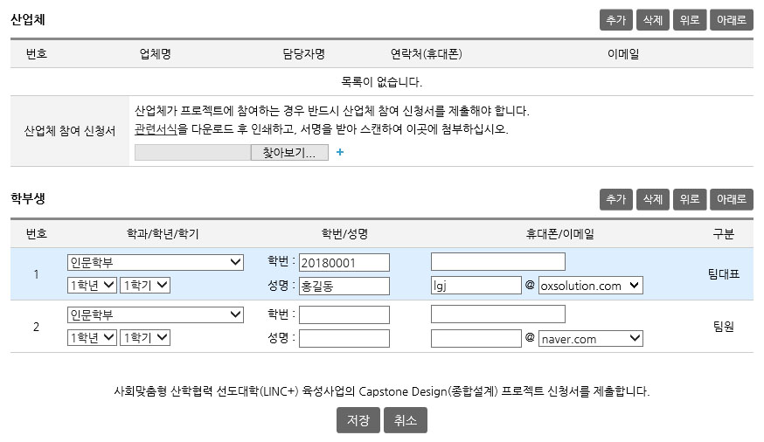
캡스톤디자인 접수 > 프로젝트 신청서 (3/6)
산업체에는 캡스톤디자인에 산업체가 참여하는 경우에만 해당 내용을 작성합니다. - 산업체 참여시 [관련서식]을 다운로드 후 해당 내용 기입 및 서명을 받아 스캔한 파일을 첨부해야 합니다.
팀 대표는 팀원의 학과, 학년, 학기, 학번, 성명, 휴대폰 번호, 이메일 등을 미리 숙지하여 작성하십시오.
캡스톤디자인에 산업체가 참여하는 경우 작성합니다. (산업체 미참여시 공란)
팀원이 여러명인 경우 [추가] 버튼을 클릭하여 인원을 추가할 수 있습니다.
※ 팀원의 학번과 성명, 소속학과가 틀리지 않도록 주의하여 작성 !!!!!

Slide 9
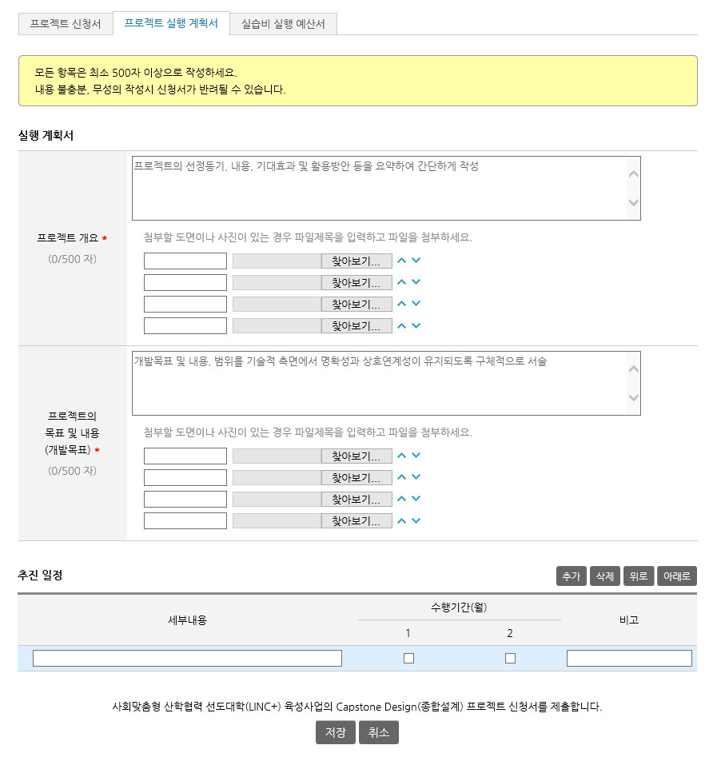
캡스톤디자인 접수 > 프로젝트 실행 계획서 (4/6)
해당 내용을 모두 빠짐없이 작성해야 합니다.
접수가 완료된 후라도 관리자가 승인하기전까지는 수정이 가능합니다. ([접수 내역 조회] 메뉴에서 수정 가능)
산업체 참여시 관련서식을 작성 및 서명 후 스캔파일을 첨부해야 합니다.
프로젝트 신청서, 프로젝트 실행 계획서, 실습비 실행예산서 등을 모두 작성을 해야 합니다.
실행 계획서 등의 내용은 최소 500자 이상으로 작성을 해야 합니다.
첨부파일 제목
첨부파일은 각종 이미지나 관련 파일을 첨부할 수 있으며 최대 4개의 파일까지 첨부가 가능합니다.(업로드시 이미지 용량에 주의)
추진 일정이 여러 개인 경우 우측의 [추가] 버튼을 이용하여 작성합니다.

Slide 10
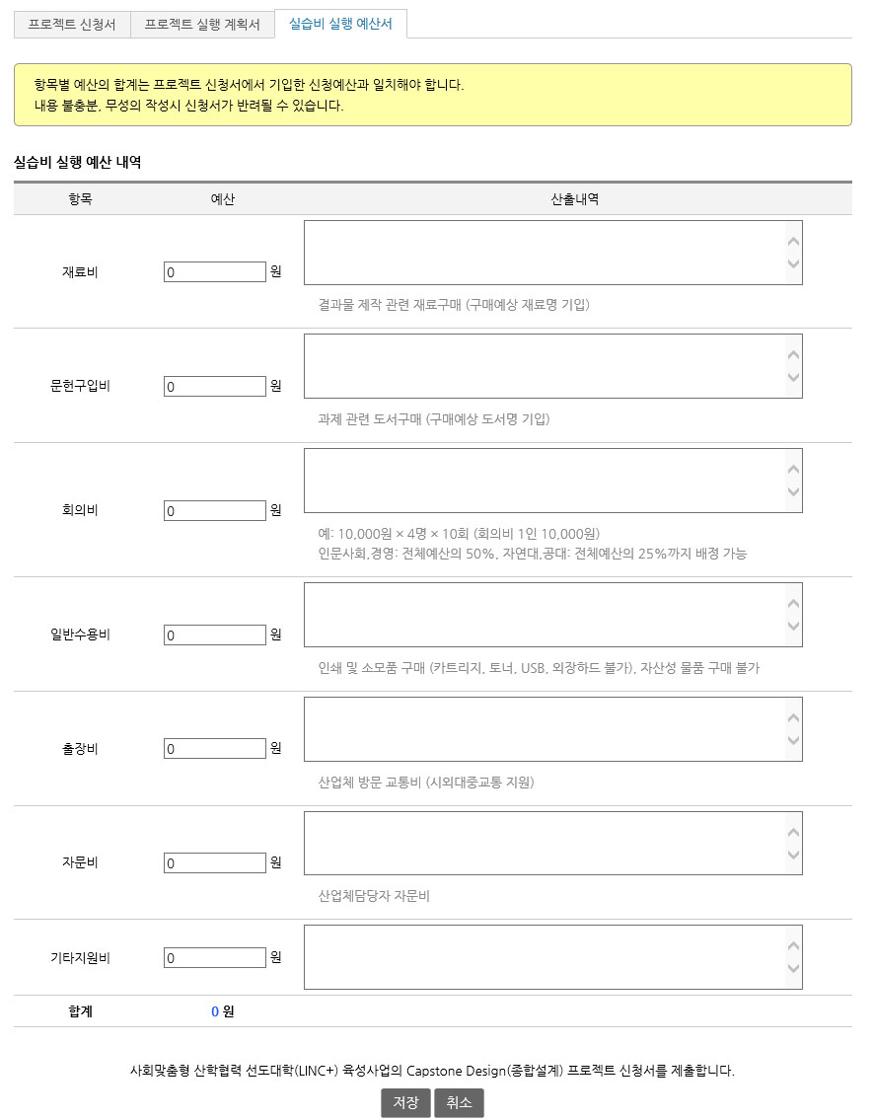
캡스톤디자인 접수 > 실습비 실행 예산서 (5/6)
모든 내용을 모두 빠짐없이 작성해야 합니다.
예산의 경우 컴마 구분없이 숫자만 입력합니다. (올바른 작성예 : 100000 / 잘못된 작성예 : 1,000)
산출 내역 입력
☞ 인문사회계열 1팀 200,000원 내에서 예산 배정
(회의비는 50%인 100,000원까지 배정 가능)
☞ 이공계열 1팀 500,000원 내에서 예산 배정
(회의비는 20%인 100,000원까지 배정 가능)
컴마 구분없이 숫자만 입력

Slide 11

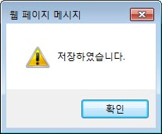
캡스톤디자인 접수 > 저장 (6/6)
모든 내용을 작성 후 [저장] 버튼을 클릭합니다.
[저장] 버튼 클릭 후 “저장하였습니다“ 메시지가 나오면 과제계획서 접수가 완료됩니다.
첨부할 이미지의 용량이 많은 경우 등록 시간이 다소 소요될 수 있습니다.
[저장] 버튼 클릭 후 저장이 완료되었다는 메시지가 나올때까지 대기하셔야 합니다. [주의사항] 과제계획서 작성시 첨부파일 전체 용량이 10M 이상 초과시 등록되지 않습니다.

Slide 12
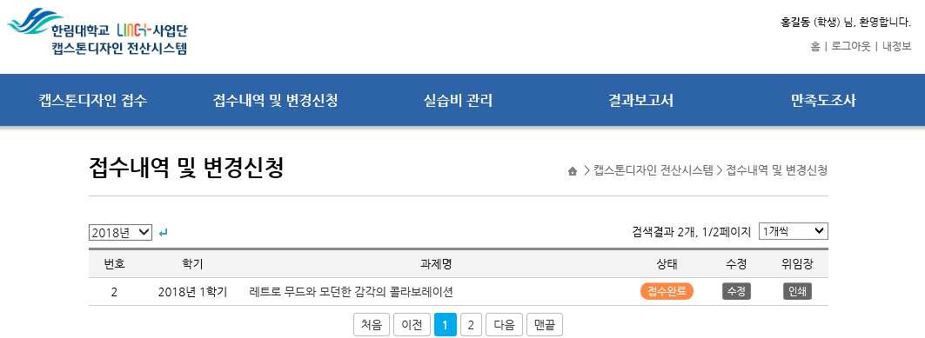
접수내역 및 변경신청 조회
접수는 대표학생만 작성합니다. 팀원인 경우 접수하지 않습니다.
캡스톤디자인 신청서 출력은 과제명의 제목을 클릭하여 인쇄를 할 수 있습니다.
과제 접수전에 접수기간, 유의사항 등을 확인한 후 접수하시기 바랍니다.
접수완료 후 [접수내역 및 변경신청] 메뉴에서 조회가 가능합니다. (접수기간내 [접수내역 및 변경신청] 메뉴에서 수정가능)
과제명 클릭시 조회 및 인쇄를 할 수 있습니다.
상태가 접수완료, 반려시에만 수정이 가능합니다. 상태가 승인일 경우 변경요청을 작성해야 합니다.

Slide 13
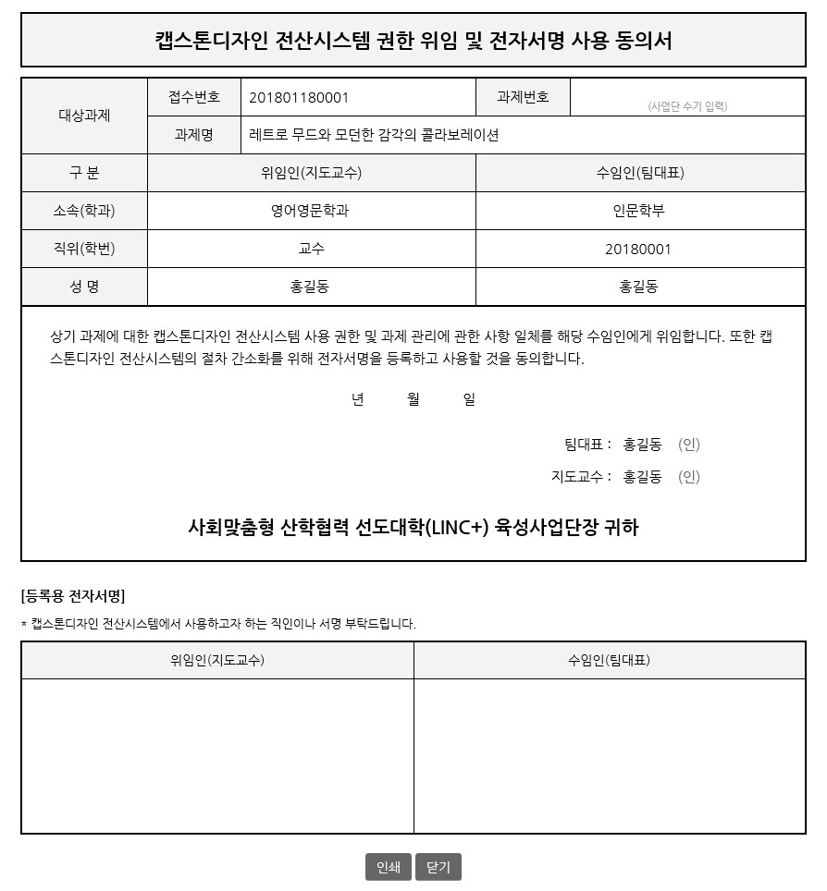
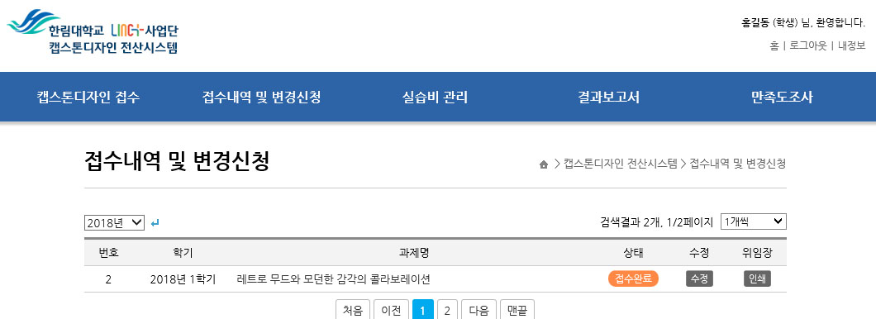
접수내역 및 변경신청 > 위임장 출력
위임장은 과제접수 후 출력이 가능합니다. ([접수내역 및 변경신청] 메뉴에서 출력)
위임장을 출력하여 지도교수, 대표학생의 직인이나 서명 후 사업단에 제출합니다. (산학협력관 3층 22305호 LINC+사업단)
지도교수님이 2분 이상 있는 경우 각 1부씩 총 2부를 출력해야 합니다.
출력 후 팀대표, 지도교수 서명
[인쇄] 버튼 클릭
출력 후 팀대표,
지도교수 서명
또는 도장 날인
[인쇄] 버튼 클릭

